Slide 1
HTML
Pour présenter des données sur le web
Note : un serveur web ne fournit pas seulement des pages « html »

Slide 2
Fichier html5 (minimum)
Précise le type de document
<!doctype html>
<html lang="fr">
<head>
<meta charset="utf-8" />
<title>du texte</title>
</head>
<body>
</body>
</html>
Élément « racine » (root)
Entête du document qui contient :
l’encodage de la page (optionnel)
Le titre du document (<title>) (obligatoire)
Le « corps » du document (ce qu’il contient)

Slide 3
Un document = un arbre ?
html
De la structure minimale, on retient que :
La basile html contient
Une balise head, qui contient
Éventuellement une balise méta (pour l’encodage)
Une balise title qui contient
Le titre (du texte)
Une balise body vide, mais qui peut contenir…
Balise <html> = Racine (et tronc) = Root
Nœud = branche = balise « qui contient » = Node
Feuille = texte ou balise « qui ne contient rien d’autre » = Leaf
head
body
meta
title
Du texte
En vert : les feuilles
En marron : racine ou branches (appelées nœuds)

Slide 4
En informatique, les arbres ont souvent leur racine (et une seule) en haut…
html
Du texte
head
body
meta
title
meta
title
head
body
Du texte
html

Slide 5
Une feuille (si sa nature lui permet) peut devenir une branche (un nœud)
Du texte
Du texte
meta
title
h1
head
body
html

Slide 6
Exemple : « le dormeur du val » de Rimbaud
Texte visualisé dans le navigateur
Fichier reçu par le navigateur
Le dormeur du val
C'est un trou de verdure où chante une rivière
Accrochant follement aux herbes des haillons
D'argent ; où le soleil, de la montagne fière,
Luit : c'est un petit val qui mousse de rayons.
Un soldat jeune, bouche ouverte, tête nue,
Et la nuque baignant dans le frais cresson bleu,
Dort ; il est étendu dans l'herbe, sous la nue,
Pâle dans son lit vert où la lumière pleut.
...
<!doctype html><html> <head> <meta charset="utf-8" /> <title>le dormeur du val</title> </head>
<body> <h1>Le dormeur du val</h1>
<p>C'est un trou de verdure où chante une rivière<br /> Accrochant follement aux herbes des haillons<br /> D'argent ; où le soleil, de la montagne fière, <br /> Luit : c'est un petit val qui mousse de rayons.</p>
<p>Un soldat jeune, bouche ouverte, tête nue, <br /> Et la nuque baignant dans le frais cresson bleu, <br /> Dort ; il est étendu dans l'herbe, sous la nue, <br /> Pâle dans son lit vert où la lumière pleut.</p>
<p>…</p> </body></html>
Arthur RIMBAUD (1854-1891)

Slide 7
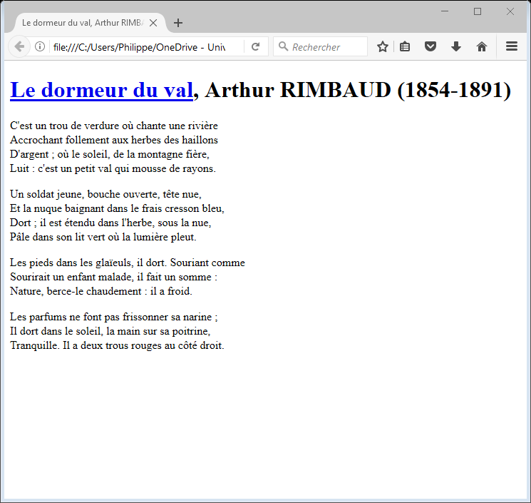
Exemple de document : affichage
Onglet du document : comporte le titre du document
Adresse du document(ici un fichier ouvert directement depuis l’ordinateur, autrement dit ouvert « localement »)
Affichage « principal » du document, appelé le « corps » du document (ce qu’il contient)

Slide 8
Exemple : le code source (mal indenté)
<!doctype html> <html> <head> <meta charset="utf-8" /> <title>Le dormeur du val, Arthur RIMBAUD (1854-1891)</title> </head> <body> <h1><a href="http://poesie.webnet.fr/lesgrandsclassiques/poemes/arthur_rimbaud/le_dormeur_du_val.html">Le dormeur du val</a>, Arthur RIMBAUD (1854-1891)</h1> <p>C'est un trou de verdure où chante une rivière<br /> Accrochant follement aux herbes des haillons<br /> D'argent ; où le soleil, de la montagne fière, <br /> Luit : c'est un petit val qui mousse de rayons.</p> <p>Un soldat jeune, bouche ouverte, tête nue, <br /> Et la nuque baignant dans le frais cresson bleu, <br /> Dort ; il est étendu dans l'herbe, sous la nue, <br /> Pâle dans son lit vert où la lumière pleut.</p> <p>Les pieds dans les glaïeuls, il dort. Souriant comme<br /> Sourirait un enfant malade, il fait un somme :<br /> Nature, berce-le chaudement : il a froid.</p> <p>Les parfums ne font pas frissonner sa narine ; <br />Il dort dans le soleil, la main sur sa poitrine, <br /> Tranquille. Il a deux trous rouges au côté droit.</p> </body> </html>
Entêtes du document (pas directement visibles)
Titre du document (visible sur l’onglet)
Corps du document (ce qu’il contient)
Exemple de balise « ouvrante », marquant le début d’un paragraphe (ici une strophe)
Exemple de balise « fermante », marquant la fin d’un paragraphe (ici une strophe)

Slide 9
Avec la 1re strophe du « dormeur du val » du fichier reçu par l’ordinateur
C'est un trou de verdure où chante une rivière
br
Accrochant follement aux herbes des haillons
Le dormeur du val
Le dormeur du val
br
D'argent ; où le soleil, de la montagne fière,
meta
title
h1
p
br
head
body
Luit : c'est un petit val qui mousse de rayons
html

Slide 10
Arbre : représentation et structure
L’arbre est une représentation pour un humain
La structure est utilisée par les programmes (navigateur)
Pour rechercher du contenu
Calculer le rendu
Pour du html sans css, le rendu se fait en lisant l’arbre (racine en bas) de bas en haut et de gauche à droite
On finit une branche avant de passer à la suivante (parcours en profondeur)

Slide 11
De l’arbre vers le rendu (linéaire)
C'est un trou de verdure où chante une rivière
Le dormeur du val
C'est un trou de verdure où chante une rivière
Accrochant follement aux herbes des haillons
D'argent ; où le soleil, de la montagne fière,
Luit : c'est un petit val qui mousse de rayons
br
Accrochant follement aux herbes des haillons
Le dormeur du val
br
D'argent ; où le soleil, de la montagne fière,
h1
p
br
body
Luit : c'est un petit val qui mousse de rayons

Slide 12
Le langage html, des balises
Structuration d’un fichier pour en décrire le contenu
Délimitation de « partie » du document par des balises
Utilisation par le navigateur (ou un programme) pour reconnaitre ces parties d’un document
Une balise
une instruction de structuration
contient des textes et/ou d’autres balises autorisées
Définition d’une balise
Un nom : par exemple « p » pour un paragraphe
Balise ouvrante : une syntaxe pour marqué le début de cette partie : <nom_de_la_balise> par exemple <p>
Balise fermante : une syntaxe pour marquer la fin de cette partie : </nom_de_la_balise> par exemple </p>

Slide 13
Rôle d’une balise
Définir le rôle d’une partie du document au sein de ce document
Exemple
Un paragraphe : balise <p>
Un titre (le plus important) : balise <h1>
balise = étiquette (tag) apportant des informations sur une partie du document
Cette partie est délimitée par la balise ouvrante et la balise fermante
À éviter : utilisation de balise pour l’apparence (gras, italique, etc.)
C’est le rôle du CSS

Slide 14
Définition du html
C’est défini par le W3C : https://www.w3.org
Différentes versions de html
DTD = Document Type Definition
« grammaire de référence »
Définition de toutes les balises existantes
Définition de leurs contenus possibles
Version utilisée pour ce cours : html5
https://html.spec.whatwg.org/
Outil de validation : http://validator.w3.org
Pour savoir si le document respecte bien « la » grammaire

Slide 15
Interprétation du html
Indique le début du titre
(affichage plus gros, en gras)
Indique la fin du titre
<h1>Le dormeur du val</h1>
<p>C'est un trou de verdure où chante une rivière<br />
Accrochant follement aux herbes des haillons<br />
D'argent ; où le soleil, de la montagne fière, <br />
Luit : c'est un petit val qui mousse de rayons.</p>
<p>Un soldat jeune, bouche ouverte, tête nue, <br />
Et la nuque baignant dans le frais cresson bleu, <br />
Dort ; il est étendu dans l'herbe, sous la nue, <br />
Pâle dans son lit vert où la lumière pleut.</p>
<p>Les pieds dans les glaïeuls, il dort. Souriant comme<br />
Sourirait un enfant malade, il fait un somme :<br />
Nature, berce-le chaudement : il a froid.</p>
<p>Les parfums ne font pas frissonner sa narine ; <br />Il dort dans le soleil,
la main sur sa poitrine, <br />
Tranquille. Il a deux trous rouges au côté droit.</p>
Indique la fin d’un paragraphe
Indique le début d’un paragraphe
Texte du deuxième paragraphe
Les espace, tabulations et retours à la ligne non pris en compte (vus comme un seul espace)
Indique un saut de ligne
Extrait du Texte reçu par l’ordinateur

Slide 16
Éléments recherchés et interprétés par les navigateurs dans le code source
Interprétés = non affichés directement, mais transformés
Éléments recherchés :
<nom_de_la_balise> ... </nom_de_la_balise>
<nom_de_la_balise /> (cas des balises sans textes)
Texte les espaces, tabulations et retours à la ligne consécutifs sont considérés comme un seul espace
&caractères_nommés;
Format : &nom; remplacé par un caractère donné
Des caractères particuliers
&amp; pour le caractère « & »
&lt; pour le caractère « < »
&gt; pour le caractère « > »
&aelig; pour le caractère « æ »
Etc.
https://www.w3.org/TR/html5/syntax.html#named-character-references

Slide 17
Attributs/Propriétés d’une balise
Précise la nature ou le fonctionnement de la balise
Certaines propriétés sont obligatoires
Propres à chaque balise
Exemple:
<h1 id="titrePrincipal">Mon Document</h1>
Conseil : valeur entre guillemet
Pour les attributs « boolean » (juste la présence), conseil : checked="checked"
Propriétés « globales » (quasiment communes à toutes les balises)
id : pour donner un identificateur unique à la balise/élément
class : pour attribuer une famille de style (css)
style (inline style information) : pour écrire du css spécifique à cette balise
title (element title) : élement d’information (visible souris immobile)
lang : pour préciser la langue utilisée
Etc. https://www.w3.org/TR/html5/dom.html#global-attributes

Slide 18
Structuration : emboitement ou suite
Emboitement : relation parent-enfant Une balise peut être à l’intérieur d’une balise
La balise englobante est dite « parent »
La balise englobée est dite « enfant »
Exemple
<head> est le parent de <meta> et <title>
<meta> et <title> sont deux enfants de <head>
Suite : relation de fratrie Une balise peut suivre ou précéder une autre balise
Elles sont dites appartenir à la même fratrie
Exemple
<meta> et <title> sont dans la même fratrie
<head> et <body> sont dans la même fratrie
Un document html commence toujours par la balise <html>
<!doctype html>
<html lang="fr" >
<head>
<meta charset="utf-8" />
<title>du texte</title>
</head>
<body>
</body>
</html>

Slide 19
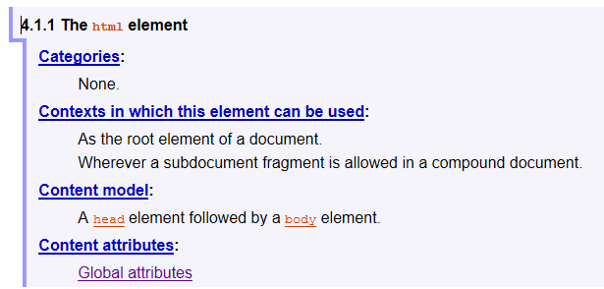
Quelle(s) balise(s) peut contenir une balise ?
Tout est défini dans le doctype : https://www.w3.org/TR/html5/
Pour chaque balise, une description
Exemple : <html>
Ce que peut contenir la balise
Où elle peut être placée
À quelle(s) catégorie(s) elle apparatient (permet de savoir où elle peut être placée)
Ses attributs
Etc.

Slide 20
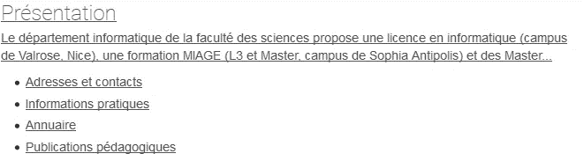
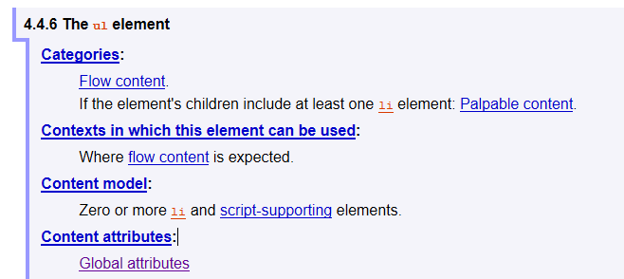
Quelle(s) balise(s) peut contenir une <ul> ?
Exemple de <ul> : une liste
Une <ul> peut contenir
Rien (« Zero »)
Un ou plusieurs <li>
Des éléments d’insertion de script (typiquement la balise Script)
D’autres informations présentes
Ses catégories
Où une balise <ul> peut être utilisée
Les attributs
Etc.

Slide 21
Pourquoi bien fermer les balises ?
Dans les spécifications, certaines balises peuvent ne pas être fermées
Mais que se passe-t-il si une balise « fermante » est oubliée ?

Slide 22
Pourquoi bien fermer les balises ?
Dans les spécifications, certaines balises peuvent ne pas être fermées
Mais que se passe-t-il si une balise « fermante » est oubliée ?
Le navigateur ouvre tout de même le document
Le résultat n’est pas (toujours) celui attendu
Simplification : toujours fermer les balises ouvertes
Avant de passer à une autre balise
Ou avant de fermer une balise « parent »
Ou, dans le cas de </html>, pour clore le document
En bonus, utile pour des traitements automatiques des documents html

Slide 23
Cas des balises « vides »
ne contiennent pas de texte
fermées aussitôt ouvertes
Exemples :
<meta>
<br>
<img>
<meta></meta>
Notation spécifique pour ces balises « vides » (non obligatoire) : < />
<meta charset="utf-8" />
<br />
<img src="http://www.unisciel.fr/wp-content/uploads/2014/10/logo.png" alt="le logo d’unsciel" />
Avantage : compatibilité avec XML (et traitement informatique des pages web)
Inconvénient : il faut être plus rigoureux (en mettant bien les " par exemple)

Slide 24
Fonctions des balises
Chaque balise a une fonction clairement identifiée
Gestion des pages HTML
Découpage du fichier, entête, corps
Informations pour le navigateur, métadonnées, titre de la page
Récupération des éléments complémentaires, feuilles de style, scripts, etc.
Structuration de l'information
Découpage en sections, articles, paragraphes, listes, etc.
Hiérarchisation du contenu
Mise en place de la navigation
Présentation de l'information
Insertion d'éléments extérieurs, les images, la vidéo, les scripts, etc.
Annotation sémantique des éléments textuels
Mise en place de l'interaction, formulaires de saisie

Slide 25
Catégories de balises
HTML5 définit plusieurs catégories de balises suivant leur fonction ou leur contenu
Une balise peut relever de 0 à plusieurs catégories
html, head et body ne relèvent d'aucune catégorie, elles sont la base de la structure du fichier, pas du contenu
Balises des métadonnées - Metadata
Balises qui manipulent le flot d'information - Flow
Balises de titre - Heading
Balises de structuration - Sectioning
Balises de contenu - Phrasing
Balises d'insertion d'éléments extérieurs - Embedded
Balises d'interaction – Interactive
Metadata
Flow
Phrasing
Heading
Embedded
Sectioning
interactive

Slide 26
Tour d’horizon des Balises HTML (1/4)
La balise racine (root) : <html>
Les métadonnées
<head> : entêtes du document
<title> : titre du document (non affiché sur la page)
<link /> : pour lier le document à des ressources, comme le css
<meta />, <style>, <base />
Les sections
<body> : contenu de la page
<article>, <section> : pour découper la page en plus petite partie
<nav> : pour une partie « navigation » ; <aside> pour les apartés (les encarts)
<h1> … <h6> : les titres (h1 > h2 > … > h6)
<header>, <footer> : entêtes et « pieds de page » de section/article/page
<address>

Slide 27
Tour d’horizon des Balises HTML (2/4)
Les regroupements (Grouping content)
Paragraphe : <p>
<pre> : paragraphe « préformaté » avec un police type « courrier », toutes les espaces, retours à ligne, etc. sont visibles
Liste :
<ol>, <ul> : liste ordonnée (1. 2. 3. etc.) et liste « à puce » (comme celle-ci)
<li> : un élément de la liste (liste item)
<dl>, <dt>, <dd> : pour faire des listes de définitions (un glossaire, un dictionnaire, etc.)
<figure>, <figurecaption> : pour insérer des illustrations
<div> : une section sans « rôle » particulier
<main> : partie principale de la page
<hr /> (ligne horizontale = une séparation), <blockquote> (pour une citation)

Slide 28
Tour d’horizon des Balises HTML (3/4)
Les éléments de phrases (text-level semantics)
<a> : lien
<br /> : retour à la ligne
<em>, <strong>, <cite>, <q>, <dfn>, <abbr>, <time>, <code>, <var>, <samp>, <sup>, <sub>, <mark>
<span>
<s>, <wbr>
Etc.
Edition: <del>, <ins>

Slide 29
Tour d’horizon des Balises HTML (4/4)
Pour inclure des éléments extérieurs (embedded content)
<img /> (<map> , <aera />) : inclure une image dans le document
<video>, <audio>, etc. : inclure une vidéo ou un son
<iframe>, <object>, etc. : inclure un document dans le document (les deux restent séparés)
Les Tableaux (tabular data)
<table>, etc. : pour faire des tables/tableaux
Les Formulaires (forms)
<form>, <input>, etc.
Les éléments liés à JavaScript (scripting)
<script> : pour ajouter du javascript
<canvas> : un « lieu » pour dessiner par programmation javascript
Etc.
Etc.

Slide 30
Comment faire un document html ?
On commence par la dtd suivi de la balise <html> : définition du document
→ Elle nécessite une <head>, un <body>
<head>: partie comprenant les entêtes et meta-données du document
Un <title> … </title> obligatoire
La balise « meta » est conseillée
Les balises « script », « style », etc. sont optionnelles
<title> : titre du document
Titre de la page (en haut du navigateur)
Contient du texte (non vide)
<body> : corps du document
Contient le document Partie centrale du navigateur
Attribut spécifique : onload, onunload, etc.
Contenu : « flow content »

Slide 31
Différentes sortes de contenu
http://www.w3.org/TR/html5/images/content-venn.svg
Metadata content “base link meta noscript script style template title”
Flow content “a abbr address area (if descendant of a map) article aside audio b bdi bdo blockquote br button canvas cite code data datalist del dfn div dl em embed fieldset figure footer form h1 h2 h3 h4 h5 h6 header hr i iframe img input ins kbd keygen label main map mark math meter nav noscript object ol output p pre progress q ruby s samp script section select small span strong sub sup svg table template textarea time u ul var video wbr Text”
Sectioning content article aside nav section
Heading content h1 à h6
Phrasing content “a abbr area (if descendant of a map) audio b bdi bdo br button canvas cite code data datalist del dfn em embed i iframe img input ins kbd keygen label map mark math meter noscript object output progress q ruby s samp script select small span strong sub sup svg template textarea time u var video wbr Text”
Embedded content “audio canvas embed iframe img math object svg video”
Interactive content “a audio (if controls present) button embed iframe img (if usemap attribute present) input (if type not hidden) keygen label object (if usemap attribute present) select textarea video (if controls present)”
Palpable content Éléments visibles (avec du contenu non vide, non caché)
Script-supporting elements
Transparent content Le contenu possible est le même que celui pour l’élément parent

Slide 32
Zoom (détails) sur quelques balises
Liens (<a>) Sections et structures (<header>, <section>, etc.)
Regroupements (<p>, <li>, etc.)
Images (<img>)
Morceaux de phrases, mise en valeurs de textes (<em>, <strong>, etc.)

Slide 33
<a>, tout simplement
Établir un lien vers un autre document
Faire la différence entre le texte du lien (que l’on lit) et la cible du lien (là où on va)
Texte lisible = texte entre la balise ouvrante et la balise fermante
Cible = attribut href = désigne une page par son URL (Uniform Resource Locator)
Si href absent, alors balise sans effet
<a href="https://html.spec.whatwg.org/images/content-venn.svg"> aperçu des balises html et leur regroupement</a>
<a href="correction.html">la correction aux exercices</a>

Slide 34
<a>, tout simplement
Établir un lien vers un autre document
Faire la différence entre le texte du lien (que l’on lit) et la cible du lien (là où on va)
Texte lisible = texte entre la balise ouvrante et la balise fermante
Cible = attribut href = désigne une page par son URL (Uniform Resource Locator)
Si href absent, alors balise sans effet
<a href="https://html.spec.whatwg.org/images/content-venn.svg"> aperçu des balises html et leur regroupement</a>
<a href="correction.html">la correction aux exercices</a>

Slide 35
<a>, tout simplement
Établir un lien vers un autre document
Faire la différence entre le texte du lien (que l’on lit) et la cible du lien (là où on va)
Texte lisible = texte entre la balise ouvrante et la balise fermante
Cible = attribut href = désigne une page par son URL (Uniform Resource Locator)
Si href absent, alors balise sans effet
<a href="https://html.spec.whatwg.org/images/content-venn.svg"> aperçu des balises html et leur regroupement</a>
<a href="correction.html">la correction aux exercices</a>

Slide 36
Liens absolus
Adresse complète
Équivalent de « Lycée Polyvalent ALGOUD-LAFFEMAS 37-39 rue Barthélémy de Laffemas - BP 26 26901 VALENCE cedex 9 »
Généralement pour indiquer une ressource ou une référence externe
URL absolue
Protocole:// : pour indiquer au navigateur comment communiquer avec le site web (serveur). Généralement http:// ou https://
Hôte : nom du site web (c.f. DNS) ou adresse IP
[:Port] : dépend de la configuration du site/serveur web (facultatif)
Chemin : indique dans quel dossier est le document ou la ressource (« / » en séparation)
Nom : indique le nom du fichier contenant le document ou la ressource (.html, .png, etc.)
Exemple : https://html.spec.whatwg.org/images/content-venn.svg
url rewriting
Configuration du site/serveur web pour ré-interpréter (et traduire) les URL (l’url ne contient plus un chemin de fichier mais et un chemin « logique »).

Slide 37
Liens absolus
Adresse complète
Équivalent de « Lycée Polyvalent ALGOUD-LAFFEMAS 37-39 rue Barthélémy de Laffemas - BP 26 26901 VALENCE cedex 9 »
Généralement pour indiquer une ressource ou une référence externe
URL absolue
Protocole:// : pour indiquer au navigateur comment communiquer avec le site web (serveur). Généralement http:// ou https://
Hôte : nom du site web (c.f. DNS) ou adresse IP
[:Port] : dépend de la configuration du site/serveur web (facultatif)
Chemin : indique dans quel dossier est le document ou la ressource (« / » en séparation)
Nom : indique le nom du fichier contenant le document ou la ressource (.html, .png, etc.)
Exemple : https://html.spec.whatwg.org/images/content-venn.svg
url rewriting
Configuration du site/serveur web pour ré-interpréter (et traduire) les URL (l’url ne contient plus un chemin de fichier mais et un chemin « logique »).

Slide 38
Liens absolus
Adresse complète
Équivalent de « Lycée Polyvalent ALGOUD-LAFFEMAS 37-39 rue Barthélémy de Laffemas - BP 26 26901 VALENCE cedex 9 »
Généralement pour indiquer une ressource ou une référence externe
URL absolue
Protocole:// : pour indiquer au navigateur comment communiquer avec le site web (serveur). Généralement http:// ou https://
Hôte : nom du site web (c.f. DNS) ou adresse IP
[:Port] : dépend de la configuration du site/serveur web (facultatif)
Chemin : indique dans quel dossier est le document ou la ressource (« / » en séparation)
Nom : indique le nom du fichier contenant le document ou la ressource (.html, .png, etc.)
Exemple : https:// html.spec.whatwg.org/images/content-venn.svg
url rewriting
Configuration du site/serveur web pour ré-interpréter (et traduire) les URL (l’url ne contient plus un chemin de fichier mais et un chemin « logique »).

Slide 39
Liens absolus
Adresse complète
Équivalent de « Lycée Polyvalent ALGOUD-LAFFEMAS 37-39 rue Barthélémy de Laffemas - BP 26 26901 VALENCE cedex 9 »
Généralement pour indiquer une ressource ou une référence externe
URL absolue
Protocole:// : pour indiquer au navigateur comment communiquer avec le site web (serveur). Généralement http:// ou https://
Hôte : nom du site web (c.f. DNS) ou adresse IP
[:Port] : dépend de la configuration du site/serveur web (facultatif)
Chemin : indique dans quel dossier est le document ou la ressource (« / » en séparation)
Nom : indique le nom du fichier contenant le document ou la ressource (.html, .png, etc.)
Exemple : https://html.spec.whatwg.org/images/content-venn.svg
url rewriting
Configuration du site/serveur web pour ré-interpréter (et traduire) les URL (l’url ne contient plus un chemin de fichier mais et un chemin « logique »).

Slide 40
Liens absolus
Adresse complète
Équivalent de « Lycée Polyvalent ALGOUD-LAFFEMAS 37-39 rue Barthélémy de Laffemas - BP 26 26901 VALENCE cedex 9 »
Généralement pour indiquer une ressource ou une référence externe
URL absolue
Protocole:// : pour indiquer au navigateur comment communiquer avec le site web (serveur). Généralement http:// ou https://
Hôte : nom du site web (c.f. DNS) ou adresse IP
[:Port] : dépend de la configuration du site/serveur web (facultatif)
Chemin : indique dans quel dossier est le document ou la ressource (« / » en séparation)
Nom : indique le nom du fichier contenant le document ou la ressource (.html, .png, etc.)
Exemple : https://html.spec.whatwg.org/images/content-venn.svg
url rewriting
Configuration du site/serveur web pour ré-interpréter (et traduire) les URL (l’url ne contient plus un chemin de fichier mais et un chemin « logique »).

Slide 41
Liens relatifs
Emplacement du document par rapport au document actuel
Équivalent de « deux rues plus loin, au 28 »
Pratique en cas de déplacements des fichiers
Indiquer le chemin
/ : comme séparateur
.. : pour remonter d’un niveau dans la hiérarchie des dossiers
nom_dossier : pour « aller » dans le dossier nom_dossier (ne pas oublier les « / »)
nom_fichier : pour indiquer le document par le nom du fichier (index.html, graphique.png, etc.)
Exemple :
je lis la page http://un.site.domaine/chemin/index.html
Le lien documents/cours/html/cours1.html
Cible un document qui est dans le fichier cours1.html
Ce fichier est
dans un dossier html,
qui est dans un dossier cours,
qui est dans un dossier documents
qui est au même niveau que la page index.html
Le lien absolu correspondant est http://un.site.domaine/chemin/documents/cours/html/cours1.html

Slide 42
Liens internes (à la page)
Pour aller directeur à une partie du document
Page longue
Table des matières Exemple : https://www.w3.org/TR/html5/text-level-semantics.html
Fonctionnement :
Référence : href= "(nom de la page)#id_d_une_balise"
Le nom de la page peut être omis (on reste alors dans la même page)
"id_d_une_balise" = la valeur d’un attribut id d’une balise de la page (n’importe laquelle, là où est le point d’intéret)
Quand on clique sur le lien, on est amené directement à la balise ciblée

Slide 43
Liens vers une partie d’une autre page
Si je veux faire un lien vers la documentation html5 sur <a> : https://html.spec.whatwg.org/multipage/text-level-semantics.html#the-a-element
Référence : href= "URL#id_d_une_balise"
Fonctionne comme le lien interne à la même page,
Sauf que l’URL indique un autre document
L’url peut être absolue (avec http://...) ou relative

Slide 44
Propriétés de <a>
Contient : « phrasing content » (morceaux de phrases)
Sauf ce qui est interactif : un autre lien, les éléments de formulaire, l’import de ressources externes (vidéo, iframe, embed, etc.), une image cliquable
Attributs spécifiques
href : la cible du lien
Les autres (optionnels) sont conditionnés à la présence d’un href comme download (qui force le téléchargement)ou target (par exemple target="_blank" pour ouvrir dans un nouvel onglet)ou relpour décrire la relation entre le document et la cible du lien.
https://html.spec.whatwg.org/multipage/links.html#attr-hyperlink-rel

Slide 45
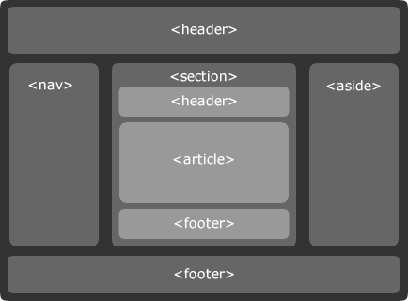
Structurations
<header> : notamment pour les menu / barres de navigation
<footer> : notamment pour les pieds de page
<nav> : notamment pour les barres de navigation
<article> : un contenu
<section> : sous partie d’un article ou regroupe d’article
<aside> : un encart
<root> : balise unique, pour le contenu principal du document
Source de l’image : http://www.fredcavazza.net/files/2009/09/html5_structure.png

Slide 46
Relations entre les balises de structurations
<article>, <section>, <aside>, <nav> contiennent du Flow
(pas de main direct ou indirect pour nav, aside)
<header> et <footer> contiennent du Flow sauf <header>, <footer> et <main>
Une <section> peut avoir plusieurs <article> (ou <nav>, <aside>, etc.)
Un < article> peut avoir plusieurs <section> (ou <nav>, <aside>, etc.)
Le document (body) peut avoir des <header> et des <footer>
<article>, <section>, <aside>, <nav> peuvent avoir des <header> et des <footer>
Il est conseiller de mettre un titre à chaque article (dans un header ou non)

Slide 47
Les titres
<h1> : titre(s) de plus au niveau
Différent de title
Conseillé d’en mettre 1 seul en reprenant le title (accessibilité)
Sous titre : <h2>
Jusqu’à 6 niveaux : <h1> à <h6>
Contenu : phrasing
Conseil ergonomique : éviter de mettre des liens dans le titre
Exemple : http://dabblet.com/gist/c8baa26a5982ebea791b

Slide 48
Regroupement : listes
<ul> (non ordonnée) ou <ol> (ordonnée)
Contiennent uniquement des (0 ou +) <li> (ou du script)
Attributs :
start (ol) : une valeur de début (un entier)
reversed (ol, reversed="reversed") : pour un décompte
type (ol) : type de numéro (decimal, lower-alpha, upper-alpha, lower-roman, upper-roman)
<li> (list item)
« Flow »
Attribut (si enfant de ol) : value (une valeur)
http://dabblet.com/gist/be630d0fb5159ed4ad51

Slide 49
Listes de définitions
<dl> (Définition list)
(dt+ | dd+ )* : 0 ou 1 ou plus couple (dt, dd, dd…) [avec au moins 1 dt et un dd]
<dt> (term) ou <dd> (définition)
<dt> contient du « flow » sauf <header>, <footer>, du section content ni du heading content
<dd> contient du « flow »

Slide 50
Regroupement : Paragraphes
<p> (paragraph)
Paragraphe de texte
Contenu : phrasing
<pre> (texte pré-formaté)
espaces et retours à la ligne conservés
Contenu : phrasing
<div> : élément de regroupement pour le CSS ou le javascript (regroupement sans sens particulier)
contient du Flow

Slide 51
Regroupement : figure et légende
<figure> : pour insérer des figures
Pour regrouper illustration et légende
Contient : Flow Content ou Flow Content suivi d’une <figurecaption> ou <figurecaption> suivi de Flow Content
<figcaption> : pour définir une légende à la figure
Contient : Flow Content (mais généralement du texte)
http://dabblet.com/gist/69b6633bfabfa2fa5b33

Slide 52
Balise <img> – IMAGE
Balise pour insérer des images.
Différents formats (png, jpg, gif, svg, etc.), selon les navigateurs
Balise vide, les paramètres sont des attributs
<img src=" https://webusers.i3s.unice.fr/~renevier/philippe2.png " alt="picture of philippe at 29" />
src="philippe.jpg" : adresse de l’image (adresse relative ou absolue en http://)
alt="picture of philippe at 29" : description de l’image (en remplacement) “The alt attribute on images is a very important accessibility attribute. Authoring useful alt attribute content requires the author to carefully consider the context in which the image appears and the function that image may have in that context.” https://html.spec.whatwg.org/multipage/images.html#alt
Note : accessibilité = rendre la page “lisible” pour des personnes avec un ou des handicaps

Slide 53
Des liens dans des images
<map>
Attribut name (= id)
Utiliser par une image avec l’attribut usemap (de <img>)
Contient des <area>
<aera>
Une sorte de lien, mais défini par une forme géométrique
Pour la partie lien : href et si href présent, download, rel, target, type, hreflang
Pour la partie image : alt
Attribut obligatoire si l’attribut href est utilisé
Pour la géométrie :
shape : rect, circle, poly, default (= rect)
coords :
Si « rect » : 4 entiers, x0, y0, x1, y1 où (x0, y0) est le coin en haut à gauche de la zone et (x1, y1) est son coin en bas à droite
Si « circle » : 3 entiers x0, y0, r où (x0, y0) est le centre du cercle et r son rayon
Si « poly » : 2n entiers pour n points (n > 2), en une suite de (xi, yi )
Origine : coin en haut à gauche de l’image, dimension après affichage (donc déformation)
http://dabblet.com/gist/9cc7e3b0cdf7eb4c6a12

Slide 54
Phrasing content : « morceaux » de phrase
Description de groupes de mots, inclusion d’objets extérieurs, balises en lien avec la programmation, etc.

Slide 55
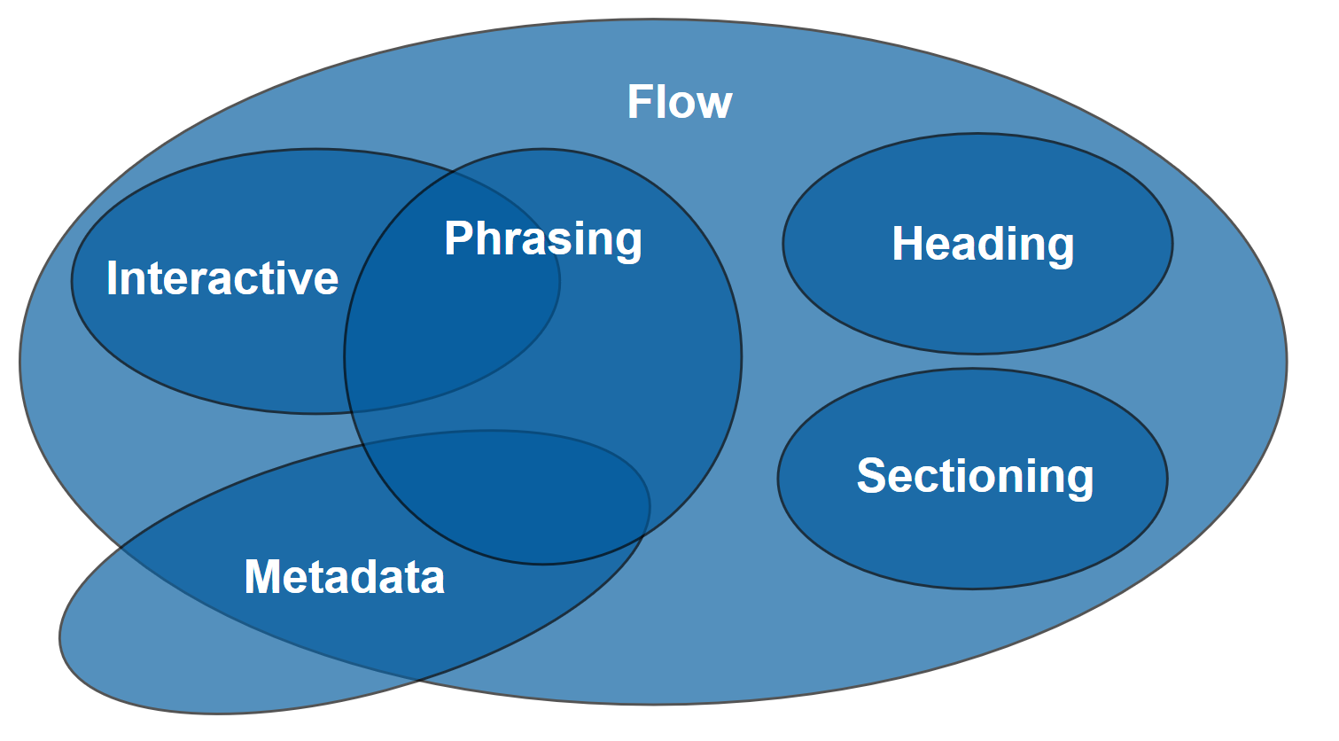
Place des « morceaux de phrase » dans html
Regroupement défini par le W3C
Flow content = la plus part des balises.
peuvent être sous body
ou sous d’autres balises…
Phrasing content = des éléments d’une phrase, d’une ligne ou des éléments qui seront remplacés
Périmètre = l’intérieur d’un paragraphe, d’un bloc.
Source : https://html.spec.whatwg.org/images/content-venn.svg

Slide 56
Les 50+ balises inclues dans « phrasing content »
Source : https://html.spec.whatwg.org/multipage/dom.html#phrasing-content
a
abbr
area
audio
b
bdi
bdo
br
button
canvas
cite
code
data
datalist
del
dfn
em
embed
i
iframe
img
input
ins
kbd
keygen
label
map
mark
math
meter
noscript
object
output
progress
q
ruby
s
samp
script
select
small
span
strong
sub
sup
svg
template
textarea
time
u
var
video
wbr
+ du texte :
le texte à proprement parlé
vide
les caractères espaces, retours à ligne, tabulation, etc. entre les balises
a
Description : abbr, cite, code, dfn, em, kbd, mark, q,
ruby, s, samp, small, strong, sub, sup, var
span
Ligne : br, wbr,
bdi, bdo
Données : time, data
Suivi : del, ins
Formulaire : button, datalist, input, keygen, label, meter, output, progress, select, textarea
Organisation et présentation en 10 catégories
Inclusion : img | map, area | svg, math | audio, video, iframe, embed, object
Programmation : script, noscript, canvas, template
À ne pas utiliser : i, b, u

Slide 57
Descriptions d’éléments de phrase
abbr, cite, code, dfn, em, kbd, mark, q, ruby, s, samp, small, strong, sub, sup, var
Décrire, caractériser le rôle d’un groupe de mots
C’est important : mark, em, strong
C’est de l’informatique : code, kbd, samp, var
C’est obsolète : s
C’est une référence bibliographique, une citation : cite, q
C’est un exposant, un indice : sup, sub
C’est une abréviation : abbr
C’est une définition : dfn
C’est une clause, une précision : small
C’est pour préciser la prononciation : ruby

Slide 58
<span>, la balise « outil »
Encapsulation sans sens prédéfini, pour définir une nouvelle encapsulation :
En combinaison avec un attribut, souvent « class », (c.f. css)
Terme technique : <span class="terme_technique">…</span>
Expression dans une autre langue : <span lang="en">…</span>
Abbréviation des noms des langues :
Cadre général : https://fr.wikipedia.org/wiki/ISO_639
À deux lettres : https://fr.wikipedia.org/wiki/Liste_des_codes_ISO_639-1
Élément exploité par
le css
le javascript
ou d’autres technologies

Slide 59
Gestion des lignes
<br /> (line break)
Retour à la ligne
Rappel : { retour à ligne, tabulation, espace } =_{en html} espace
<wbr /> : pour indiquer au navigateur où un retour à la ligne peut être fait
pour un espace non « cassable » : &nbsp;
(ou &#160; ou &#xA0;)
non-breaking space
<bdi> : lorsque le sens de lecture/écriture n’est pas connu
<bdo dir="ltr (ou rtl)"> : pour force le sens de de lecture/écriture
cas de documents multilingues

Slide 60
Balises à la sémantique de niveau texte
Les catégories
a
description d’éléments de phrase
span
gestions des lignes
données
sont regroupées dans un chapitre « text-level semantics » de la documentation html5
Utiles pour la structuration (et avec css, la mise en forme), pour les traitements automatiques (génération d’index, de glossaire,…), etc.

Slide 61
Inclusion de ressources extérieures
C.f. chapitre « embedded content » de la documentation html5
Pour inclure des images dans le document
img : il faut préciser l’emplacement de l’image (et une description)
<img src="http://deptinfo.unice.fr/~renevier/philippe2.jpg" alt="picture of philippe at 29" />
map,area : pour définir des zones cliquables dans les images
Vidéo / Musique : audio, video
Pour intégrer des ressources externes (object) ou des applications–plugin externes (embed)
Pour intégrer un document dans un document (iframe) : exemple youtube, etc.
Pour intégrer d’autres langages à balises
svg : des images vectorielles
math : des formules mathématiques (dépend du navigateur)

Slide 62
À ne pas utiliser : mise en forme à la « css »
Les balises concernées sont
i pour italic (italique)
b pour bold (gras)
u pour underlined (souligné)
Présentes dans le dans un chapitre « text-level semantics »
Dans la documentation : conseil d’utiliser d’autres balises
sens trop vague,
utilisées pour mettre en forme
Mettre en italique, en gras ou souligner : css

Slide 63
<table> - HTML
Pour faire des tableaux

Slide 64
Exemple de table
http://dabblet.com/gist/8410318c07bfa4084b90
<table> contient, dans l’ordre,
<caption> (optionnel)
<colgroup> (optionnel)
<thead> (optionnel)
<tfoot> (optionnel)
<tbody> (1 ou plusieurs)
Exception : <tobdy> peut être optionnel si les balises précédentes sont bien fermées et que le corps du tableau commence par un <tr>
<tr> peut donc être directement un enfant de <table>
Dans ce cas, <tfoot> peut venir en dernier (mais un seul <tfoot> en tout)
Le contenu est fait par ligne <tr> (dans <thead>, <tfoot> ou <tbody>)
Nombre de lignes = nombre de <tr>, attention aux attributs rowspan de <td> ou <th>
Les cases par <td> ou <th>
Nombre de colonnes = nombre total de <td> et <th> par ligne, attention aux attributs colspan de <td> ou <th>

Slide 65
Balise <table>
Un seul attribut, à usage limité : border border="" ➔ il ne faut pas dessiner le contour border="1" ➔ il faut dessiner le contour
Le quadrillage se fera en css

Slide 66
Balise <caption>
Précise la légende du tableau
Contient du Flow exception faite d’une autre <table> (directement ou indirectement)

Slide 67
Parties d’un tableau
<thead> (titre sur lignes « suppérieures »), <tfoot> (bas du tableau) et <tbody> (bloc de données)
Contiennent des <tr> (0 ou +) ou du <script>
<tr>
Contient des <td>, <th> (0 ou plus) et/ou du <script>

Slide 68
Cases (ou cellules) d’un tableau
<th> : table header
Contient du Flow excepté du Sectioning Content, <header>, <footer> et du Heading Content
<td> : table data
Contient du Flow
Attributs communs
rowspan : pour indiquer sur combien de ligne s’étend la cellule
colspan : pour indiquer sur combien de colonne s’étend la cellule
Attention : à bien compter les td/th sur les autres lignes / colonnes…
Attention : pas toujours visible sans CSS…
http://dabblet.com/gist/b40a4864acb7a6aaae64
headers
Attributs propres à <th>
scope : row |col | rowgroup (= tbody, thead ou tfoot)| colgroup | auto
Pour dire à quoi s’applique le titre
Auto : décidé par le navigateur
abbr : pour fournir une description (en principe plus courte) du titre

